Slide 1
유아기 놀이
다문화가족 이중언어환경조성을 위한
부모-자녀 놀이활동
8. 빠르게, 느리게

Slide 2

준비해 주세요 : 빠른 음악, 느린 음악, ‘귀여운 꼬마’ 악보
1. 아이와 빠른 음악,느린 음악을 여러 가지 들어봅니다.
우리 음악을 들어보자.
이 음악은 빠른 것 같니? 느린 것 같니?
2. 아이가 음악을 들으며 노낌을 표현해 보도록 합니다.
(느린 음악을 들으며) 이 음악을 들으니 느낌이 어떠니?
느낀 대로 막대를 쳐보자.
(빠른 음악을 들으며) 이 음악을 들으니 느낌이 어떠니?
느낀 대로 박수를 쳐보자.
(엄마나라 말로 된 카드를 보며)
‘빠르다’ 를 엄마나라 말로 ‘---’ 라고 한단다

Slide 3
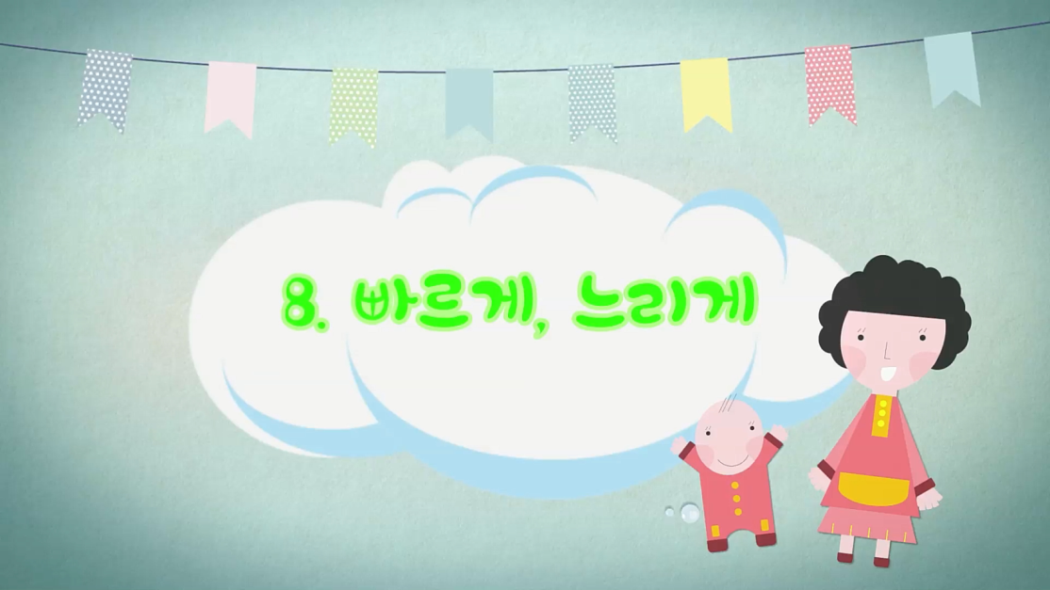
3. ‘귀여운 꼬마’ 노래를 빠르게, 느리게 불러보며 노래에
맞춰 신체 표현을 해 봅니다.
○○야! ‘귀여운 꼬마’ 노래를 느리게 불러보자
귀여운 꼬마가 천천히 걸어다니는 구나
○○야! ‘귀여운 꼬마’ 노래를 빠르게 불러보자
귀여운 꼬마가 빠르게 뛰어 다니는 구나
화면을 클릭하여
함께 영상을 볼까요?

Slide 4
알아두세요
빠르기가 다른 노래를 구하기 어렵다면 TV프로그램에
나오는 음악이나 광고에 나오는 노래를 이용해 봅니다.
엄마의 모국에서 듣던 빠른 노래와 느린 노래를
아이에게 불러주며 놀이해도 좋습니다.

Slide 5
이렇게도 놀아주세요
악기를 빠르게 느리게 연주해 봅니다.
아이가 움직일 때 엄마가 ‘느리게’, ‘아주 느리게’,
‘빠르게’, ‘아주 빠르게’ 등의 빠르기를 나타내는 말을
하면 아이는 천천히 움직이거나 빠르게 움직여 봅니다.
‘빠르게’, ‘느리게’를 엄마의 모국어로 들려 줍니다.
엄마가 노래를 부르면 아이가 ‘빠르게’, ‘느리게’를
엄마의 모국어로 말하도록 합니다.
엄마는 아이의 말에 맞추어 노래의 빠르기를
조절합니다.

Slide 6
아빠가 빠르게 걷는 모습과 느리게 걷는 모습을 보여주고
난 후 아빠의 모습을 아이가 말로 표현해 보게 합니다.
아이가 아빠의 모습을 말로 잘 표현하면 역할을 바꾸어서
해 봅니다.
엄마의 모국어를 아이에게 들려주세요
음악 :
빠르다 :
느리다 :

